Slide 1

多功能通訊錄
(第8組)
電子三乙_103360054_楊騏瑋
電子三乙_103360060_徐銘群
電子三乙_103360069_廖添富
電子三乙_103360073_陳建安

Slide 2
製作動機
隨著科技的進步與發展，現今使用手機通訊錄的人已經越來越少了，大多數的人已經都完全仰賴通訊軟體的網路電話或傳訊息等等的功能。
因此我們決定做出一個不一樣的通訊錄。

Slide 3
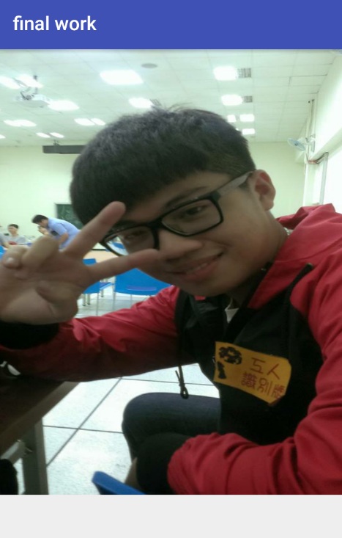
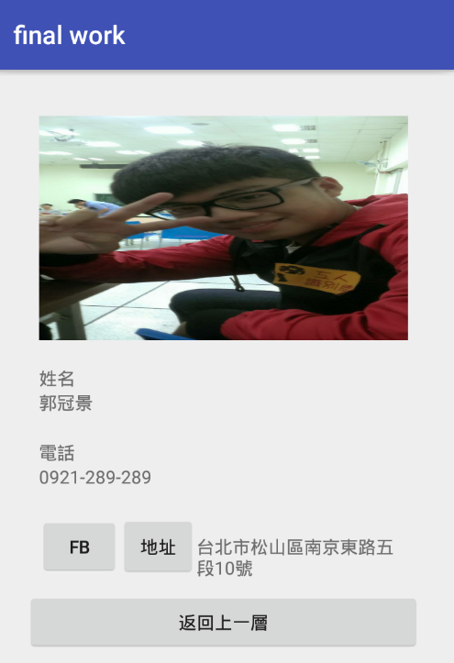
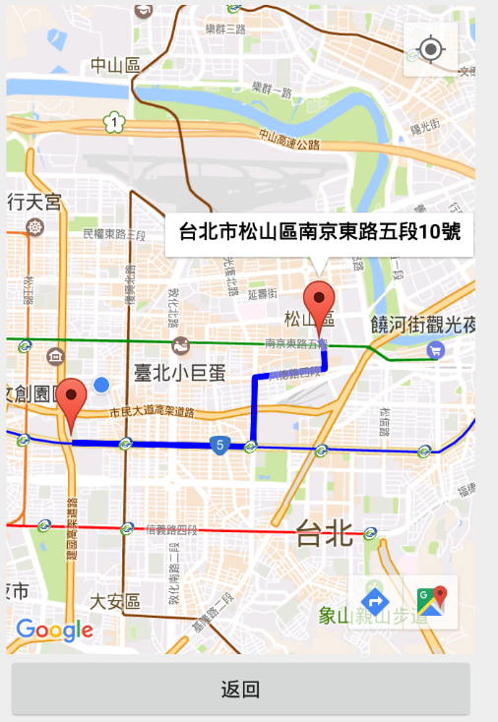
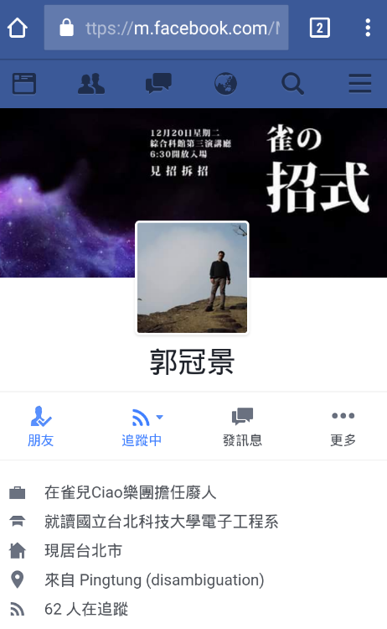
製作主題
我們製作的通訊錄包含了
＞照片功能
＞顯示個人資料
＞切往Google Map路線指示
＞連結至FB功能

Slide 4
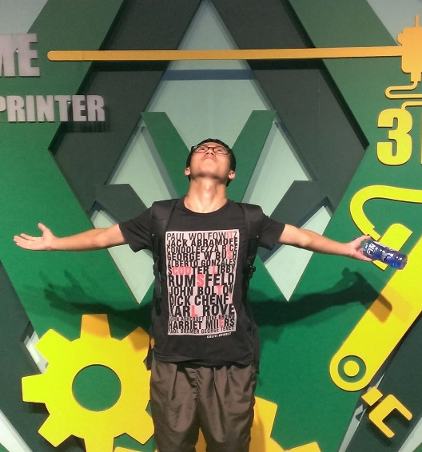


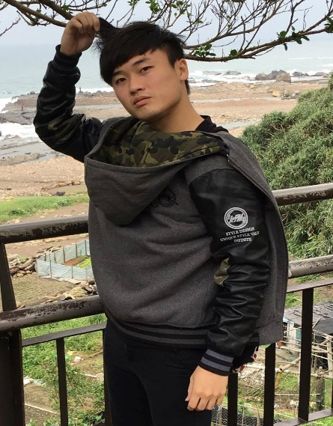
程式開發
楊騏瑋 ..
● 照片輪轉功能
● 尋找照片
徐銘群..
● 超連結至FB功能
● 最後整合
廖添富..
● 通訊錄程式撰寫
● 協助整合
陳建安..
● 連結至Google Map功能
● 至住家之路線撰寫

Slide 5
流程圖

Slide 6
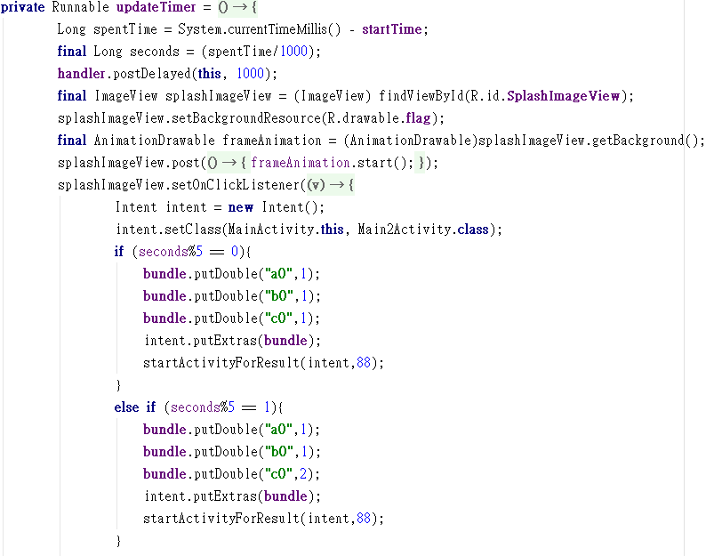
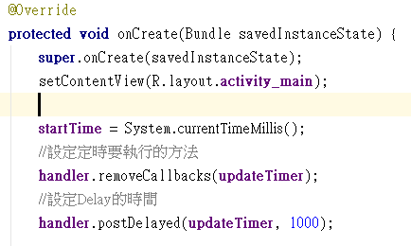
程式說明
1.把需要輪轉的相片放在drawable，設定 一個flag.xml。
2.抓取系統時間並且做一些運算處理，在
不同時間，顯示不同的圖片。
3.設定三個變數，丟入bundle中，當作圖片 編號，使用intent傳入下一個頁面。

Slide 7
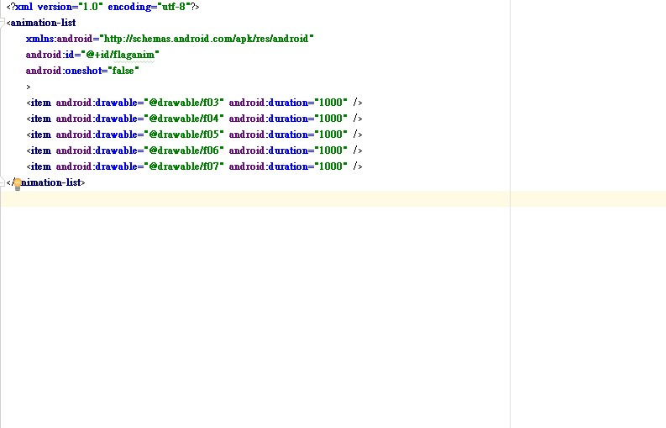

Slide 8
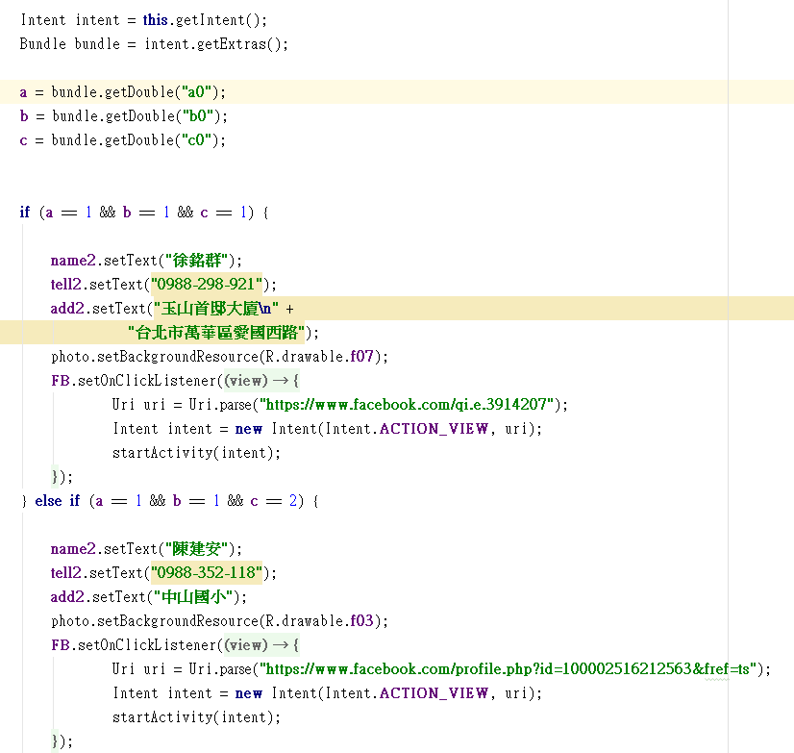
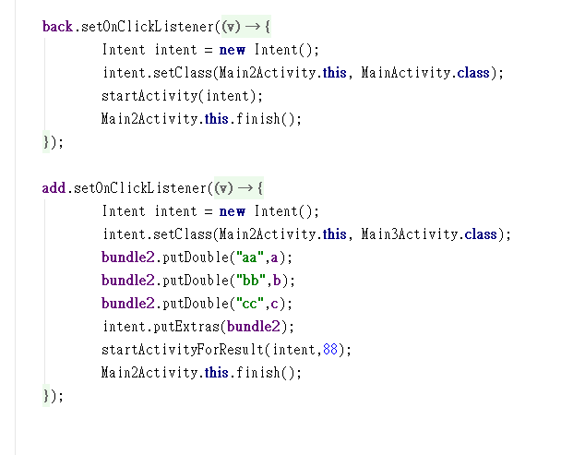
1.設定三個變數，當作上一個頁面intent數值 的容器。
2.根據抓到圖片編號，來設定要顯示的字串，
3.根據圖片編號，設定FB按鈕超連結。
4.設定返回按鈕，和住址按鍵，並把圖片編號，
再丟入bundle裡，intent傳入下一頁面中(googlemap)

Slide 9
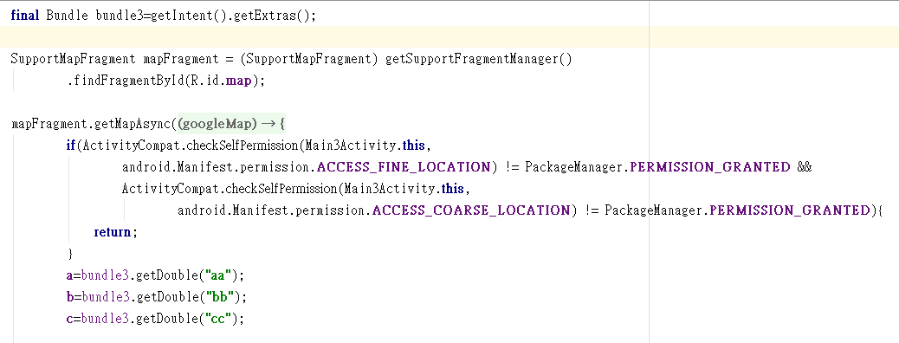
1.設定google map，顯示地圖之頁面。
2.設定三個變數，當作上一個頁面intent數值 的容器。

Slide 10
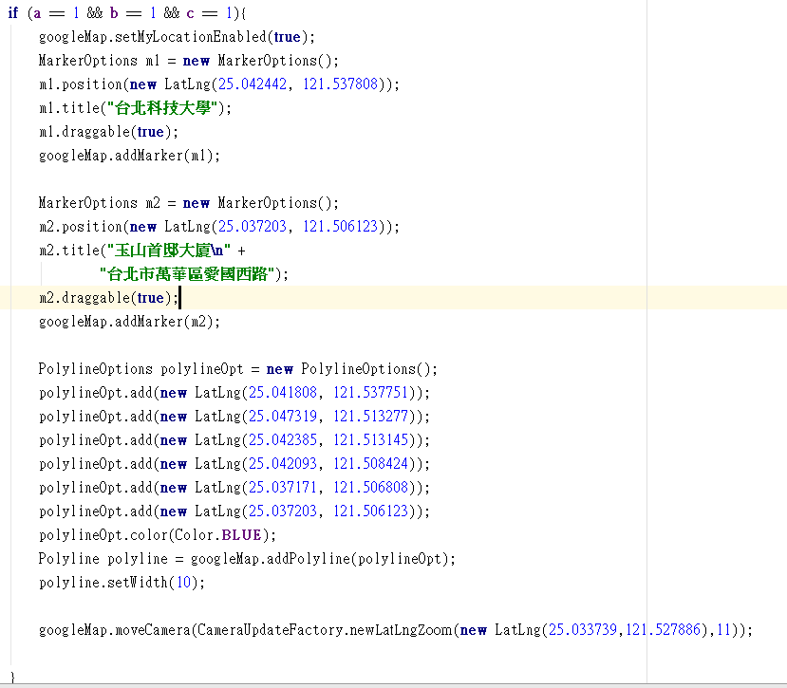
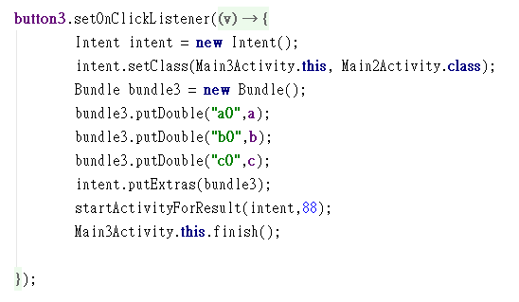
1.根據頁面三抓到的圖片編號，來設定要顯示的經緯度， 2.根據頁面三抓到圖片編號，來設定線段。 3.根據圖片編號，設定FB按鈕超連結。
4.設定返回按鈕，把圖片編號資料，再丟入bundle裡， 傳回上一層中，以防程式出錯。

Slide 11


